Slide 1
2014-09-12 Hancock

Slide 2






京东大数据的发展历程
自助式BI大幅降低大数据应用成本，即将实现
大数据平台工具流程标准化，产品闭环形成
快车道
分布式大数据仓库诞生，大数据发展进入
全民提数，业务量倍增，数据库不堪重负
数据口径不一
提取成本大，毫无时效可言
数据孤岛化，应用价值聚减
京东大数据的
发展历程
2011
ORALE
2013
协同工具
GB——TB
数据消费供不应求
传统数据库数据集中，应用价值扩大
核心任务定点完成，每天新增60TB
数据应用协同工具逐步完善
基于数据安全，五大垂直数据集市落地
数据马拉松，数据仓库升级完成
2010
SQLsever
2012
HIVE
2014
自助式BI

Slide 3







京东大数据平台 bdp.jd.com介绍
数据分发
数据质量
数据服务
1
2
3
4
5
6
7
数据接入
数据开发
数据知识
数据应用

Slide 4


数据接入
概览
数据接入
离线数据
接入
实时数据接入

Slide 5
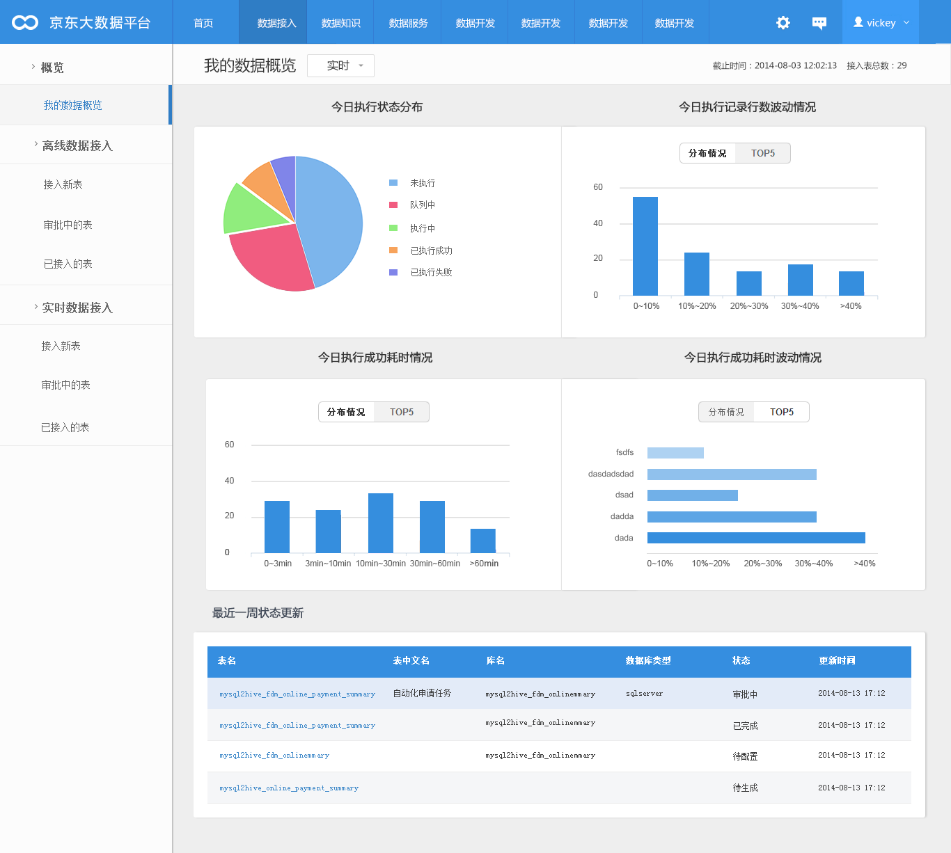
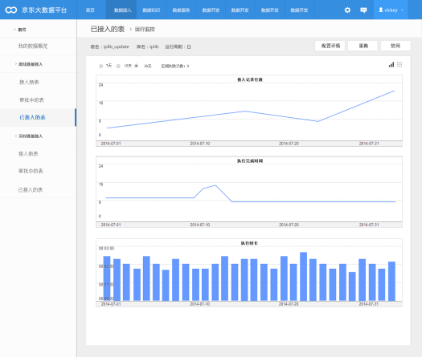
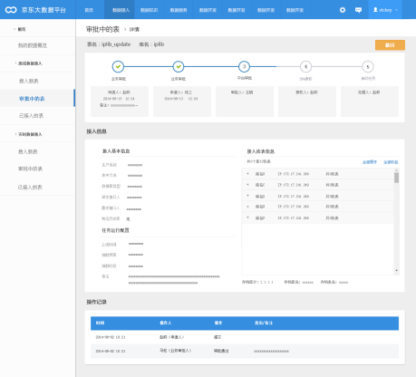
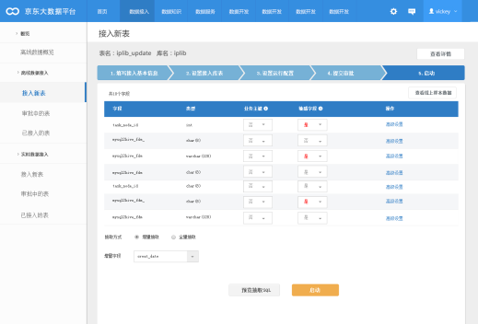
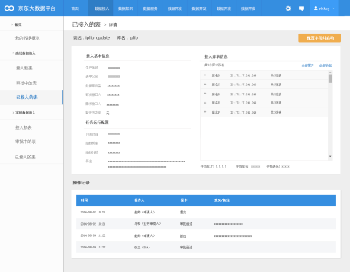
数据接入

Slide 6

数据分发
任务管理，支持简洁的调度设置，透明的父子依赖呈现让你的工作井井有条，胸有成竹。
模板管理，将业务目标完美的包装成可自我解释的模板，可简单复用，让你消费数据的成本直线下降。
数据推送，支撑hadoop向外部数据库的高效搬运，支持mysql、sqlserver、hbase等主流数据库。
数据同步，使得hadoop间的数据传输变得不能再简单了。

Slide 7

数据开发
支持快捷的SQL语句Web执行
强大的脚本开发工具
支撑周期性的数据提取需求
数据查询 数据订阅 Web脚本开发工具

Slide 8
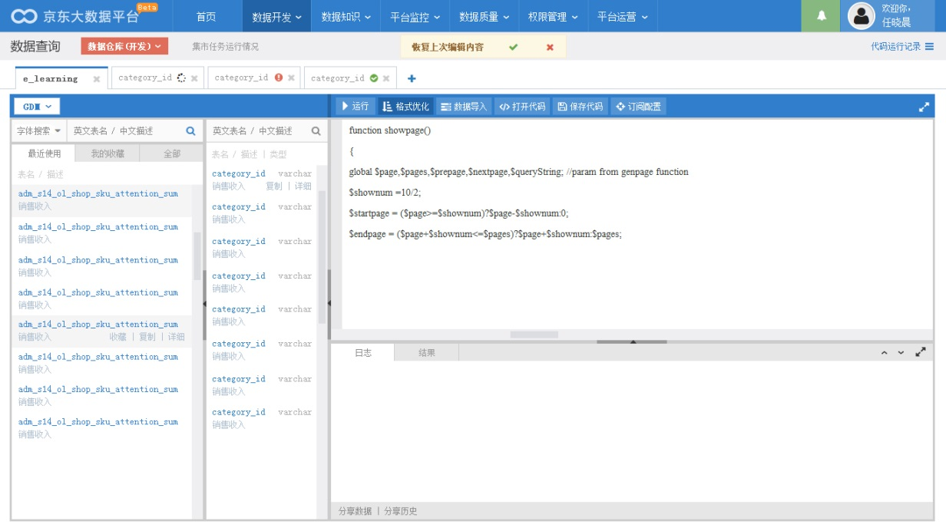
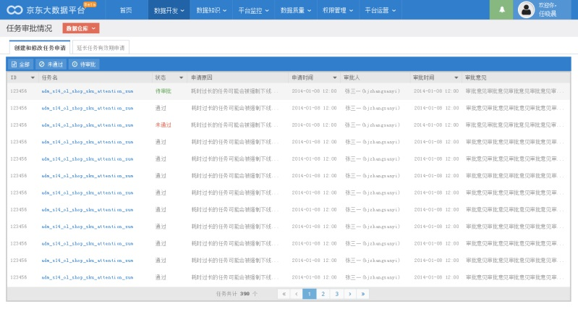
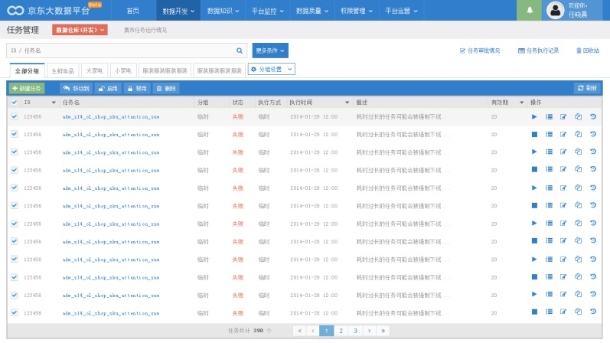
数据开发

Slide 9

数据质量
监控配置
监控报警
日志查询
一目了然的
监控结果
强大的质量监控
控制方案
监控运营的
完整记录

Slide 10
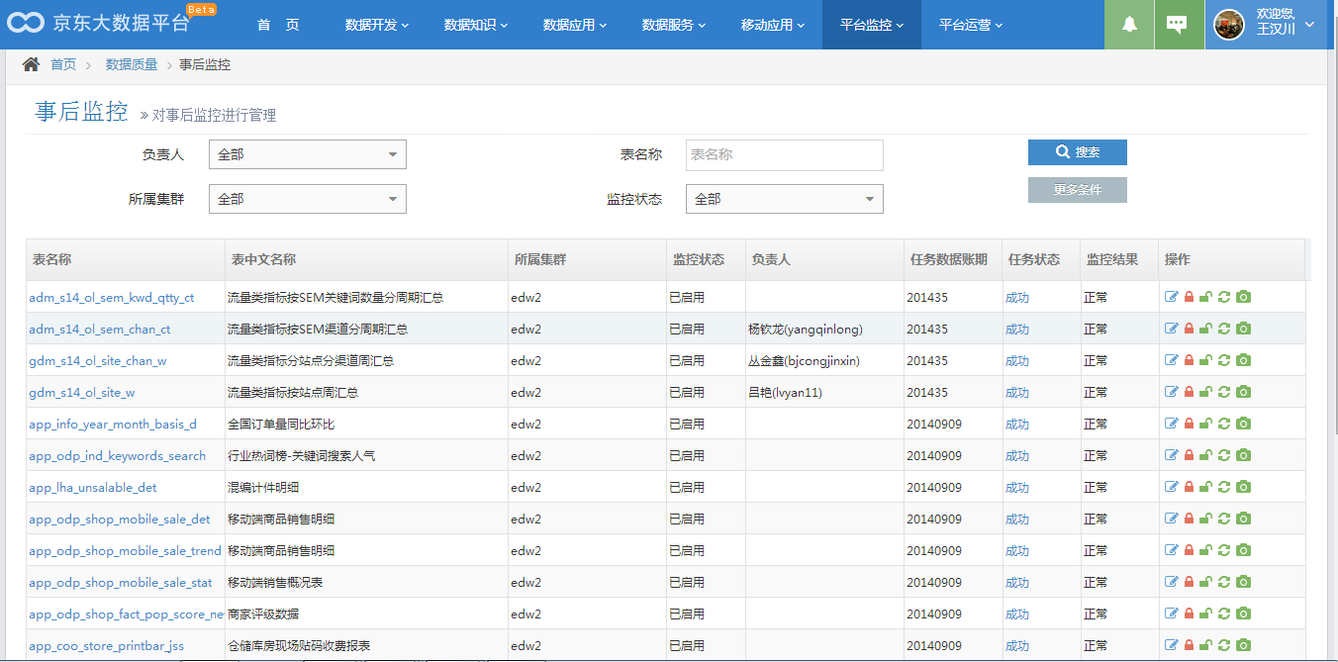
数据质量

Slide 11

数据知识
元数据血缘
深刻解读数据产生的全过程，让你轻松追本溯源，搞定数据问题。
元数据目录
逻辑分明的元数据内容结构，让你一目了然找到所需。

Slide 12
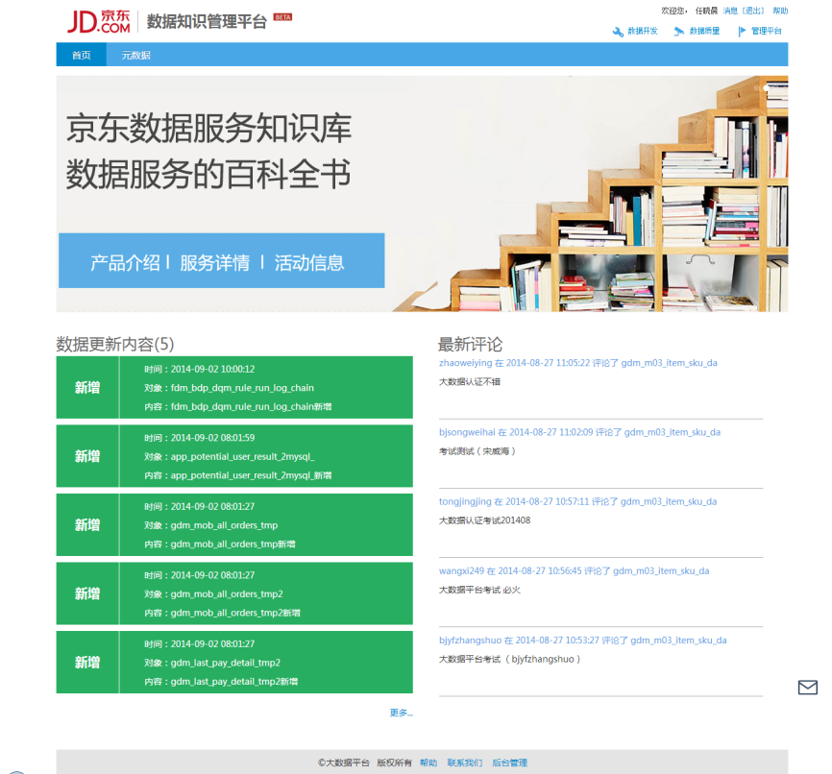
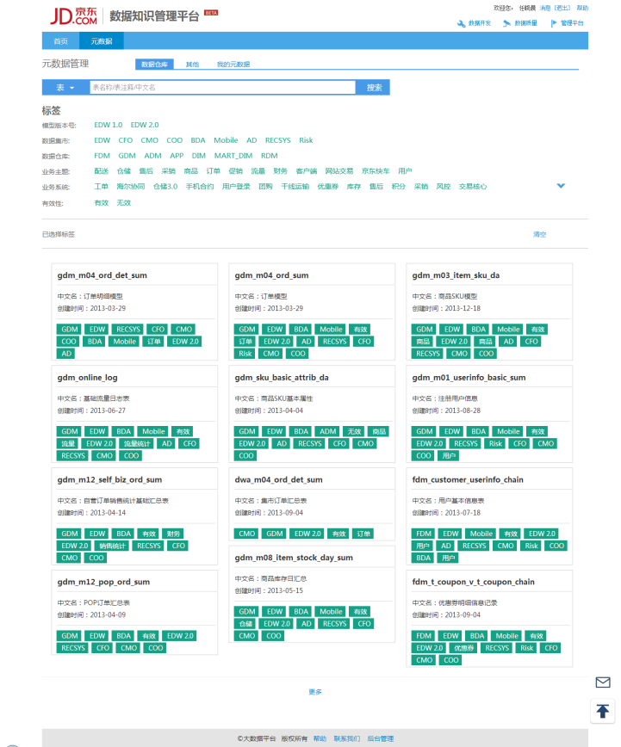
数据知识

Slide 13

数据服务
API管理
数据服务化的终极利器，支持后台管理和监控，搭建高效的数据输出渠道。
API目录
让你快速定位可以解决问题的API以及调用方式，从此没有难用的接口。

Slide 14
数据应用
京东分析师
一站式自助报表定制及可视化产品解决方案，分析师的福音。
京东立方体
傻瓜都会用的多维分析产品解决方案，只需拖拖拽拽，so easy。
01
京东分析师
05
京东子午线
数据应用
京东数据汇
为移动数据消费场景量身定制的产品解决方案、您的掌上大数据专家。
02
京东立方体
04
京东领航员
京东领航员
面向高层管理者的数据可视化决策支持解决方案，让业务动向尽在掌控。
03
京东数聚汇
京东子午线
传播流量知识，打造全方位、一站式京东流量分析平台。

Slide 15
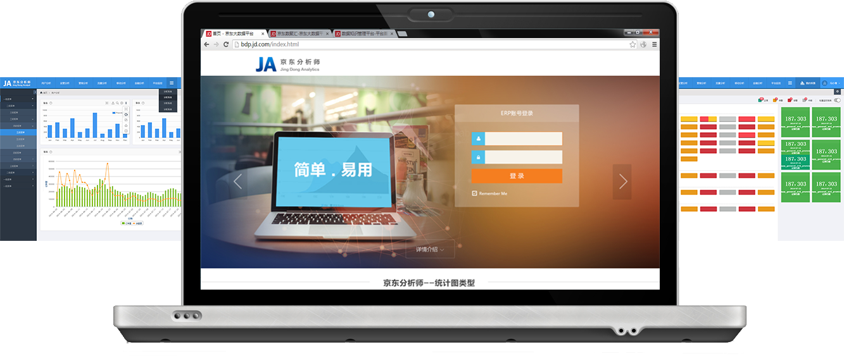
京东分析师

Slide 16
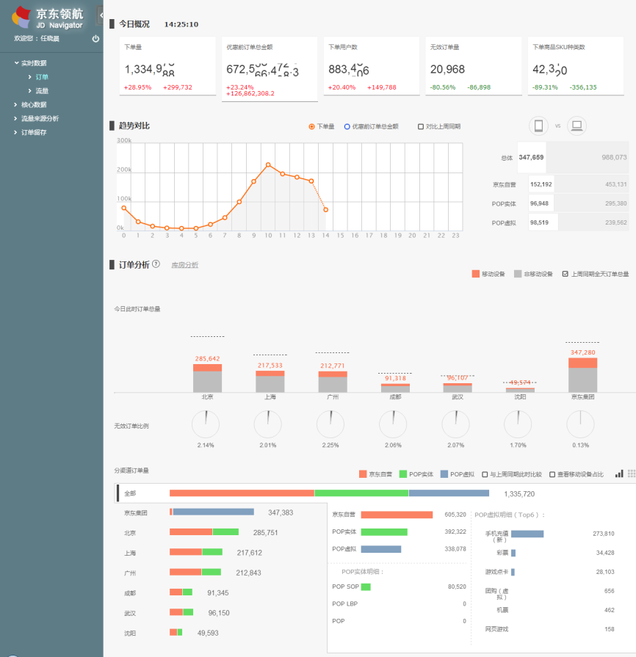
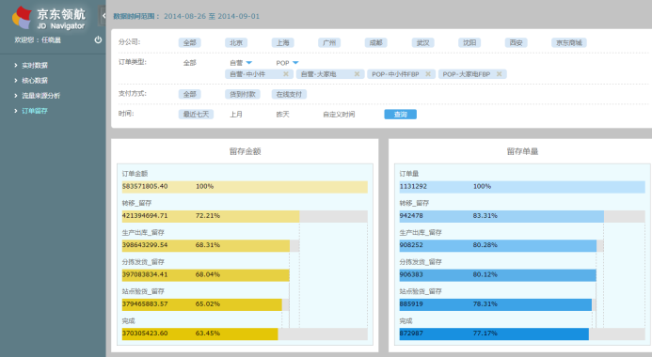
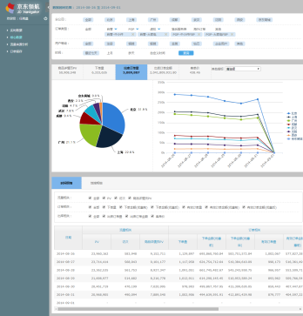
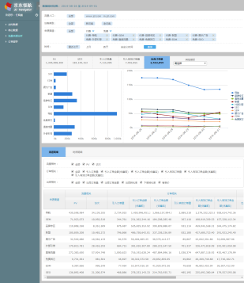
京东领航员

Slide 17
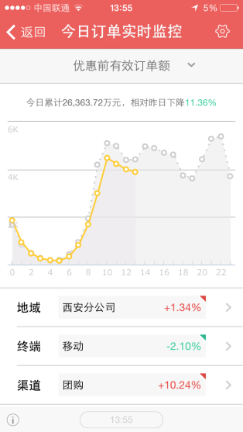
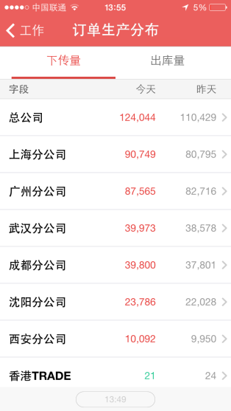
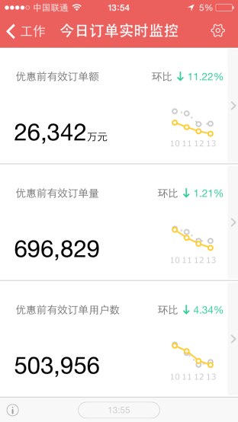
京东数聚汇

Slide 18
谢谢！

